Slide 1

inklusiv.nachhaltig.mobil Nachhaltige Mobilität in der Praxis
Lebenshilfen Soziale Dienste GmbH
Karin Kicker-Frisinghelli
31.05.2022

Slide 2
Projekt: Idee, Bedarf, Ziel
Menschen mit intellektueller Behinderung nutzen zur Fahrt in die Tageseinrichtungen und zurück nach Hause bzw. ins Wohnhaus Fahrtendienste (Taxibusse)
Schon längere Zeit war hier Unzufriedenheit zu beobachten mit diesen Fahrdiensten – unterschiedlich gelagert aber keine Idee zur Lösung
Corona – Verschärfung der Situation – Idee der Nutzung öffentlicher Verkehrsmittel
Mai 2021 – Jänner 2022
Bewusstseinsbildung und Akzeptanzsteigerung für nachhaltige Mobilität bei Menschen mit intellektueller Behinderung

Slide 3
Das Projekt im Überblick
Information und lernen
Workshops
Glossar
Bewusstseinsbildung
Mobilitätstrainings
Mobilitätstrainings maßgeschneidert und individuell
Lerntools – Spiele
Workshops
Erarbeitung individueller Möglichkeiten
Umsetzung der eigenen Mobilitäts-Pläne
Videos
Memory
Mobil ans Ziel
WS zur Theorie
Verkehrstraining
Reflexionen und Erfahrungsaustausch

Slide 4
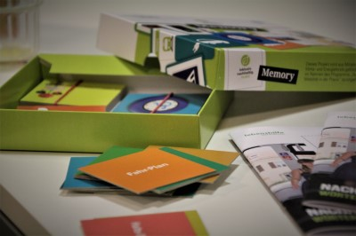
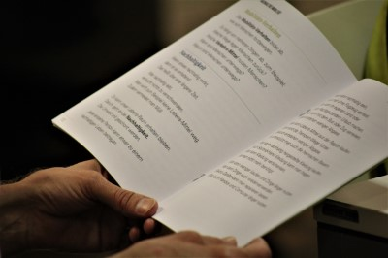
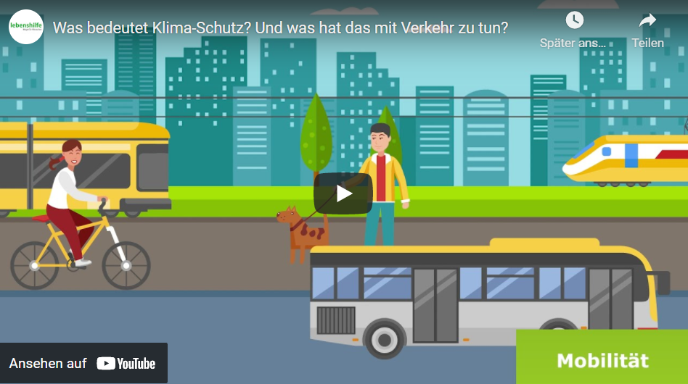
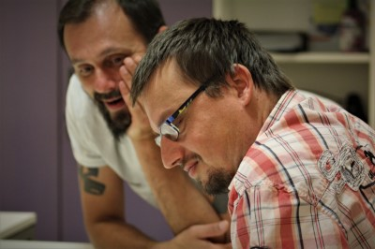
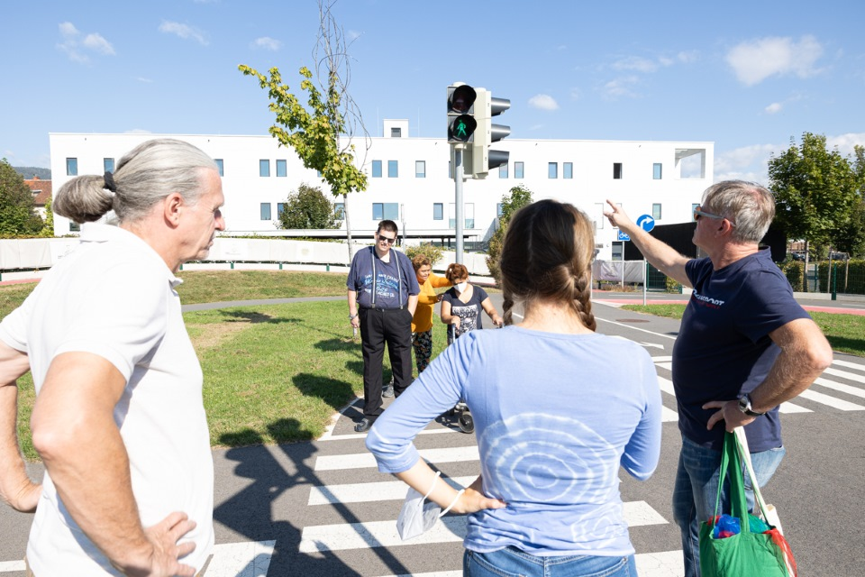
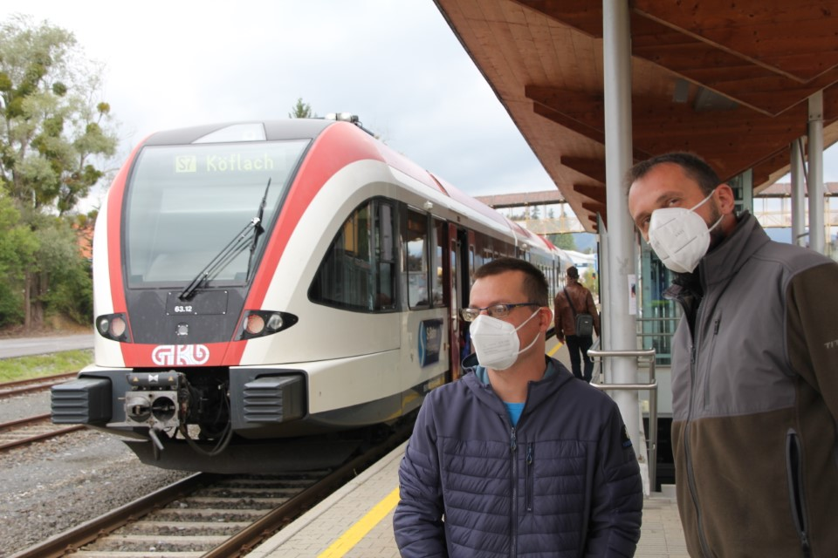
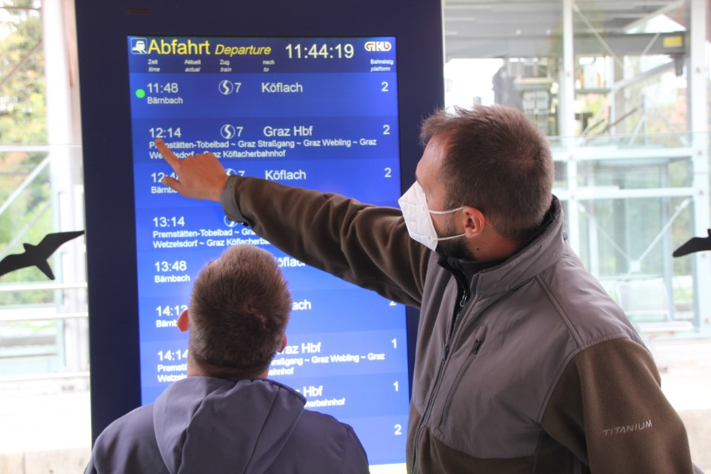
Ablauf – ein Beispiel
Entwicklung Material
Workshops und Verkehrstraining allgemein
Mobilitätstraining individuell

Slide 5
Was haben wir gelernt?
Einbindung der Mitarbeitenden und Angehörigen spezifisch und gut gestalten um für Menschen mit Behinderung den nachhaltigen Umstieg auf die öffentlichen Verkehrsmittel zu sichern.
Kooperation mit Öffi-Betreibern – Sensibilisierung für die Zielgruppe Menschen mit (intellektueller) Behinderung verstärken.
Kooperationen mit anderen potenziellen Unterstützer*innen in und rund um die Öffis.

Slide 6
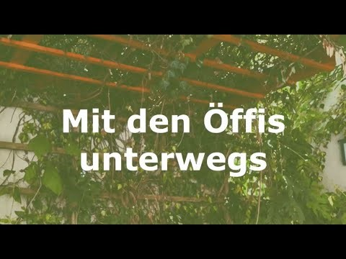
Und Was sagen die Menschen?

Slide 7
Vielen Dank für Ihr Interesse!
inklusiv.nachhaltig.mobil
karin.kicker-frisinghelli@lebenshilfen-sd.at
+43 676 847155861

